Slide 1

DEZVOLTAREA COPILULUI
PREȘCOLAR
PRIN
VALORIFICAREA
TEORIEI INTELIGENȚELOR MULTIPLE
Profesor : Prof. Anca Boancă
Grădinița cu Program Prelungit Nr. 1 Galați

Slide 2
Inteligența – delimitări conceptuale
Inteligența :
Capacitatea minții de a stabili legături, relații ( accepție etimologică) ;
Aptitudinea de a da răspunsuri bune din punct de vedere al adevărului ;
Capacitatea de a acționa într-un mod eficace în anunite împrejurări ;
Aptitudinea de a-ți însuși anumite cunoștințe, de a fi avut succes în trecut și de a avea și în
prezent;
Aptitudinea de a gândi abstract;
Aptitudinea de a trage un folos dintr-o experiență;
O aptitudine generală care contribuie la formarea capacității și la adaptarea cognitivă a
individului în situații noi;
Capacitatea de a utiliza experiența proprie în împrejurări noi ;
O serie de aptitudini creatoare supuse eredității, dezvoltarea și funcționarea lor
depinzând de felul în care mediul răspunde la curiozitatea și nevoia de creație .

Slide 3
Teoria inteligențelor multiple –delimitări conceptuale
Howard Gardner a formulat în anul 1983 o teorie cu privire la natura inteligenței, enunțată în cartea “Frames of Mind: The Theory of Multiple Inteligences” , numită
“ TEORIA INTELIGENȚELOR MULTIPLE”
care susține că inteligența nu trebuie concepută ca un construct unidimensional, ci ca o serie de 9 inteligenţe independente.
Această perspectivă permite individului să „manifeste transformările şi modificările percepţiilor individuale” şi să „recreeze aspecte ale propriilor experienţe”.

Slide 4
Cele 9 tipuri de inteligență:
1)Inteligența lingvistică : abilități verbale bine dezvoltate și sensibilitate la sunete, ritmul și
sensul cuvintelor;
2)Inteligența logico - matematică: abilitatea de a gândi conceptual și abstract, ca și capacitatea
de a discerne modele logice sau numerice;
3)Inteligența muzicală: abilitatea de a produce și aprecia ritm și timbru;
4)Inteligența spațială: capacitatea de a gândi în imagini și reprezentări, de a vizualiza cu
acuratețe și abstract;
5)Inteligența kinestezică: abilitatea de a-și controla mișcările corpului și de îndemânare în
manipularea obiectelor;
6)Inteligența interpersonală: capacitatea de a detecta și răspunde în mod adecvat la stările,
motivațiile și dorințele celorlalți;
7)Inteligența intrapersonală: capacitatea de a fi conștient și conectat la sentimentele interioare,
valori, convingeri și procese de gândire;
8)Inteligența naturalistă: abilitatea de a recunoaște și de a categoriza plante, animale și alte
obiecte din natură.
9)Inteligența existențială: sensibilitate și capacitate de a aborda întrebări profunde despre
existența umană.

Slide 5
Teoria inteligențelor multiple aplicată în educația preșcolară
Factorii favorizanţi pentru aplicarea T.I.M. la grădiniţă
Teoria inteligenţelor multiple se încadrează la educaţia centrată pe elev. Diversitatea activităţilor, permite o diferenţiere a copiilor, a capacităţilor lor de învăţare.
Programul relativ flexibil şi posibilitatea alegerii temelor oferă poibilitatea introducerii mai multor forme de prezentare a unui subiect.
Introducerea opţionalului poate ajuta educaţia individualizată.
Metoda proiectelor, care permite copiilor să întâlnească materialul ce trebuie stăpânit într-o varietate de forme şi contexte, facilitând astfel înţelegerea.
Alternativele educaţionale.
Interesele spontane ale copilului şi modurile sale fireşti de învăţare se pot manifesta nestingherite în grădiniță. Se respectă entuziasmul pentru activităţile fizice, pentru proiecte creative, pentru arte şi joc şi îi pot da ocazia copilului de a învăţa prin aceste activităţi.

Slide 6
Factori blocanţi pentru aplicarea T.I.M. la grădiniţă
Aşteptările academice sunt tot mai ridicate faţă de copiii mici, chiar înainte de intrarea lor în şcoala primară.
Stilul „fabrică” al gradinitelor tradiţionale : se aşteaptă de la copii ca ei să atingă în fiecare an acelaşi standard, de parcă s-ar afla în serie.
Expectanţele nerealiste ale părinţilor. Presiunea părinţilor îi privează pe copii de experienţele de care au nevoie.
Factorii de decizie din şcoli. Stăpânite de obsesia de a-i pregăti pe copii pentru un loc de muncă înalt tehnologizat şi competitiv, şcolile pun accent pe instruirea academică şi pe abilităţile de rezolvare raţională a problemelor (educaţie dominată de teste), încă de la grădiniţă .
Efectivele mari de copii dintr-o grupă, care nu facilitează lucrul diferenţiat, dezvoltarea liberă a fiecăruia, stabilirea (măsurarea) profilului inteligenţelor şi stilurile de lucru ale copiilor.

Slide 7
Educabilitatea inteligențelor multiple
Aplicarea T.I.M. presupune următoarele principii educaţionale:
Subiecţii care învaţă trebuie încurajaţi să îşi cunoască şi să utilizeze în învăţare inteligenţele cele mai potrivite structurii lor ;
Activităţile de învăţare să fie proiectate în aşa fel încât să implice diferite tipuri de inteligenţă;
Evaluarea învăţării trebuie să măsoare multiple forme ale inteligenţei .

Slide 8
“Dacă este descoperit profilul intelectual al unui preşcolar și se aplică un program educativ special pentru stimularea inteligențelor dominante , se vor genera premizele formării unui stil de învățare adecvat în vederea identificării potențialului individual și a dezvoltării acestuia prin strategiile specifice inteligențelor multiple. ”

Slide 9
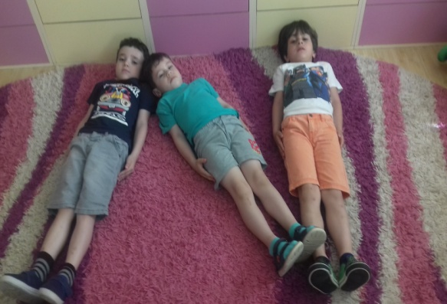
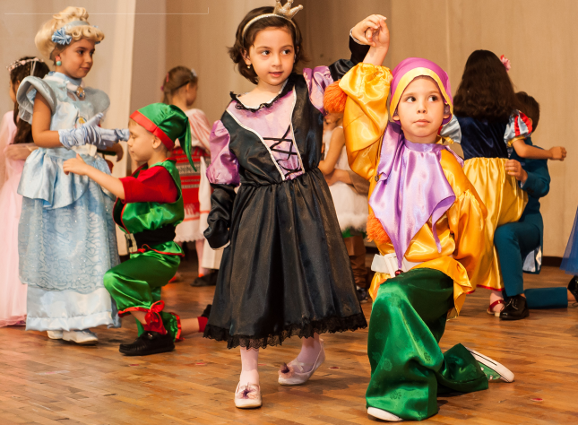
Activități de dezvoltare a inteligenței lingvistice
1) „Sunete ,silabe toate, în cuvinte au fost legate, /
Istețel le știe bine, te învață și pe tine! ” .
A.D.E. | A.L.A. | A.L.A. II
D.L.C. : “Sunete, silabe, toate, / În cuvinte au fost legate..” -joc exercițiu | Bibliotecă : „Găsește litera” - fișă de lucru Artă : „Colorează literele”-desen Nisip și apă : „Modelează litere” | Activitate ditractivă : “Pe covor noi ne-așezăm,,/ Iute litere formăm !”.
D.P.M. : D.M.B mers în echilibru „Mergi pe literă”
2) “Istețel pe tărâmul poveștilor “.
A.D.E. | A.L.A. | A.L.A. II
D.L.C. : “ Poveste de iubire “ - lectura educatoarei | Bibliotecă : “Poveste în șirag” -joc exercițiu Știință : “Grupează personajele” -joc exercițiu Joc de masă : “ Personaje din povești”- puzzle | Dramatizare : ”Poveste de iubire”.
D.E.C. : Deprinderi de a audia muzica - cântec „Ce-mi plac poveștile”

Slide 10
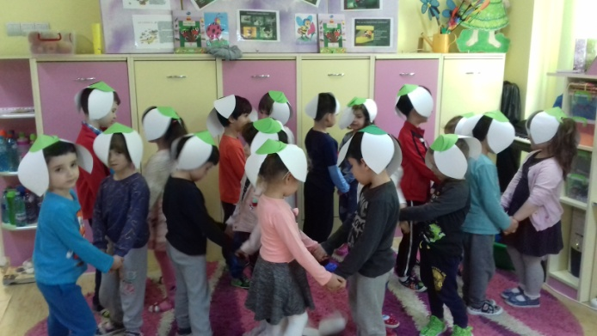
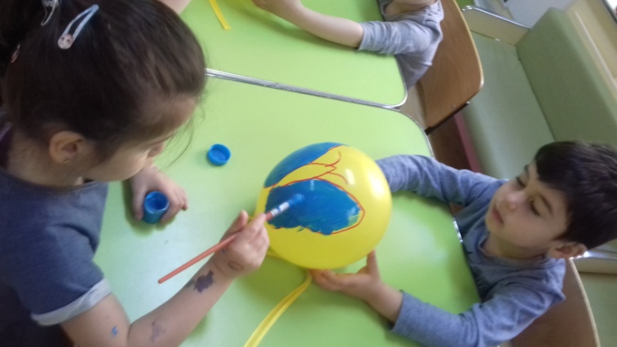
Activități de dezvoltare a inteligenței logico- matematice
1)“ Istețel face buchete , / Pentru vazele cochete “ .
A.D.E. | A.L.A. | A.L.A. II
D.Ș : “ Istețel face buchete , / Pentru vazele cochete “ -exerciţiu cu material individual | Știință : “Formează buchete”-exercițiu cu material individual Joc de masă : “Vaza cochetă”- puzzle Joc de rol : “La florărie” | Activitate distractivă : “Valsul ghioceilor”.
D.OS. : „Plantăm ghiocei” activitate practic-gopodărească
2)“ Istețel acu’ învață, / Corect să socotească“ .
A.D.E. | A.L.A. | A.L.A. II
D.Ș. : “Istețel se străduiește, / Și bine mai socotește. “ –joc didactic | Știință : “Năzdrăvanii fluturei/ Îți spun să te joci cu ei” - joc exercițiu Artă : Culoarea , element de limbaj plastic - pictură pe baloane - “Fluturi” Bibliotecă: “Drumul fluturilor” -labirint | Activitate distractivă: “Lansare de baloane ”.
D.E.C. : Deprinderi de interpretare cântec „ Fluturașul meu ”

Slide 11
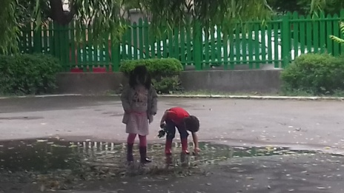
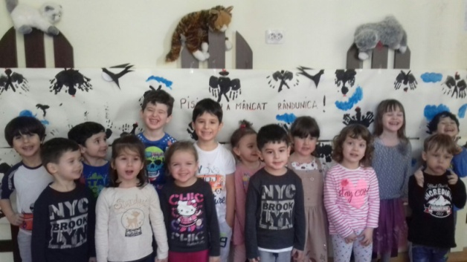
Activități de dezvoltare a inteligenței muzicale
1)“Istețel toamna se joacă / Dar și cântă totodată … “ .
A.D.E. | A.L.A. | A.L.A. II
D.E.C.:Deprinderi de interpretare “Istețel toamna se joacă / Dar și cântă totodată “ - joc didactic | Bibliotecă : “Umbrela”-grafisme Artă: “Ploaia” - dactiplopictură Construcții :“Magazinul cu articole de ploaie “ | Activitate distractivă : “ Cizmulițele în ploaie” -activitate out-door.
D.L.C. : „ Cizmulițele de ploaie ” - povestirea educatoarei
2)“ Lui Istețel i-a spus mămica / C-a venit rândunica ! “.
A.D.E. | A.L.A. | A.L.A. II
D.E.C.: Deprinderi de interpretare – cântec “Au venit rândunelele “ | Artă:„Căsuțe de rândunici...cu lipici” -lipire Nisip și apă:“Cuibul rândunicii” Bibliotecă: “Scrisoare de la rândunică”- vizionare P.P. | Activitate distractivă: “Pisica n-a mâncat rândunica”. rândunica”.
D.E.C. : Culoarea, element de limbaj plastic - pictură „Rândunica”

Slide 12
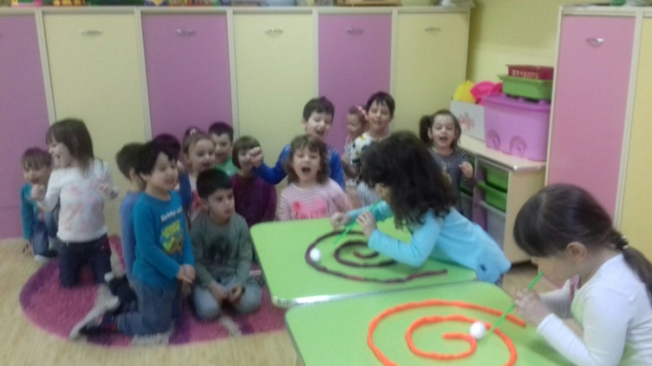
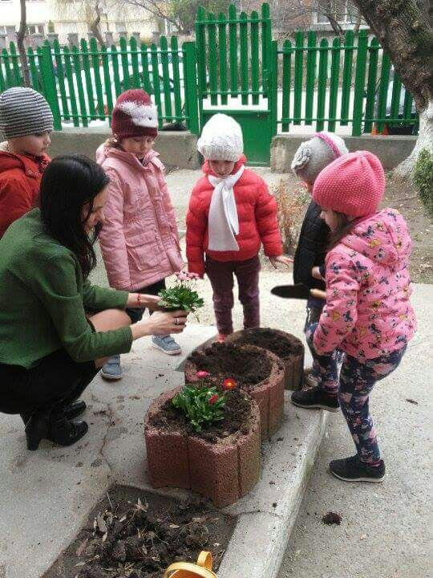
Activități de dezvoltare a inteligenței naturaliste
1)“ Istețel știe să-ți spună / De e vremea rea sau bună “ .
A.D.E. | A.L.A. | A.L.A. II
D.Ș.:“ Istețel știe să-ți spună / De e vremea rea sau bună “ - joc didactic | Știință “ Puterea vântului” - experiment Joc de masă : “Jocul umbrelor” Joc de rol: “De-a emisiunea meteo “ | Vizită : “ Stația meteo” .
D.E.C. : Deprinderi de interpretare cântec „Corul ploii”
2) “Istețel s-a rătăcit … / Între flori a nimerit “.
A.D.E. | A.L.A. | A.L.A. II
D.Ș. : “Istețel s-a rătăcit … / Între flori a nimerit “ -joc exercițiu | Știință : “Albumul florilor” Artă :Culoarea, element de limbaj plastic- pictură “Flori surori” Nisip și apă : “Plantăm flori în jardiniere”-activitate practic-gopodărească | Activitate distractivă : “Carnavalul florilor”.
D.O.S.:„Grădina cu flori” – colaj

Slide 13
RECOMANDĂRI
Este important să cunoaștem și să dezvoltăm toată diversitatea de inteligențe umane și toate combinațiile de inteligențe .
“Unii copii sunt precum nişte roabe:
trebuie să fie împinşi.
Unii sunt precum bărcuţele:
trebuie să fie vâslite.
Unii sunt precum zmeele:
dacă nu le ţii strâns de sfoară vor zbura departe, sus.
Unii sunt precum pisicuţele:
tare mulţumite când sunt mângâiate.
Unii sunt ca nişte remorci:
folositoare numai când sunt trase.
Unii sunt precum baloanele:
tare uşor de vătămat,de nu le mânuieşti cu grijă.
Unii sunt mereu de nădejde şi gata să te-ajute.”
( El. Schulman Kolumbus –
Didactica preşcolară)

Slide 14
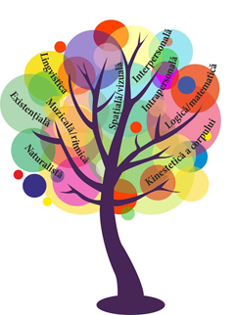
Cunoașteți-vă copiii și creați-le circumstanțe
de învățare propice dezvoltării , prin valorificarea „Teoriei Inteligențelor Multiple”.

